Slide 1
29
Tìm thành phần chưa biết của phép tính (Tiết1)

Slide 2




Bộ sách Cánh Diều
Bộ sách Cánh Diều
Toán 3
Toán 3
Tìm thành phần chưa biết của phép tính
Tiết 1
Tiết 1

Slide 3





Slide 4
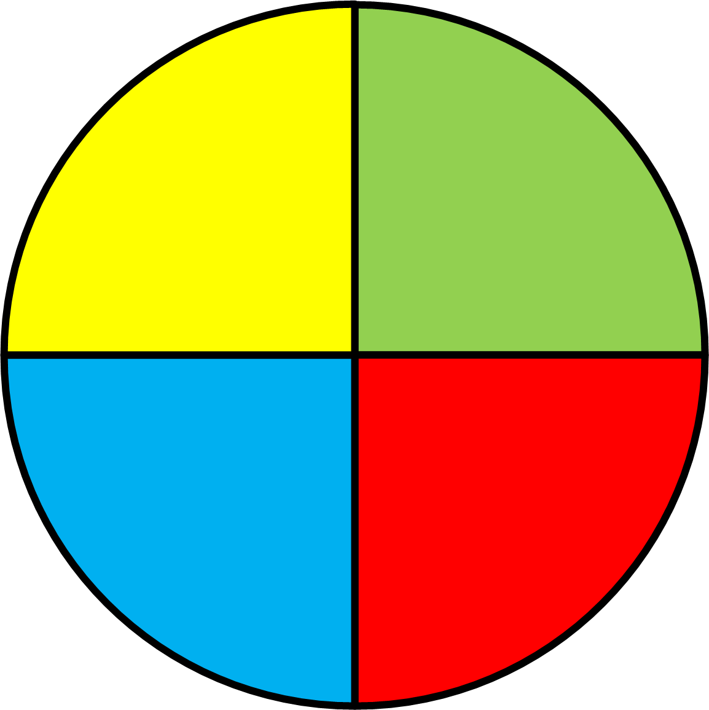

Tính nhẩm
2
3
8 000 x
36 000 :
5
4
10 000 x
Quay/dừng

Slide 5
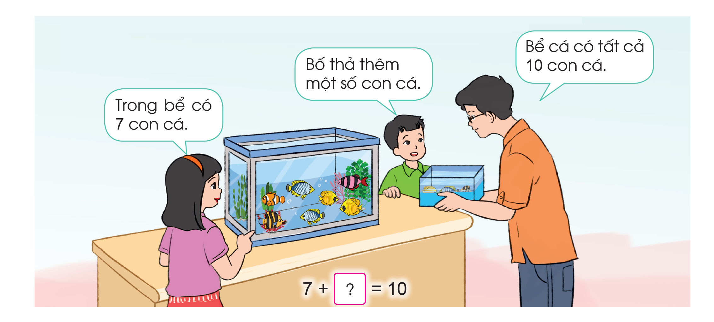

Slide 6


Slide 7


A. TÌM MỘT SỐ HẠNG TRONG MỘT TỔNG
7
10
+
3
=
Muốn tìm một số hạng ta lấy tổng trừ đi số hạng kia.
10
7
3
=
-
7
10
=
-
3

Slide 8



Slide 9
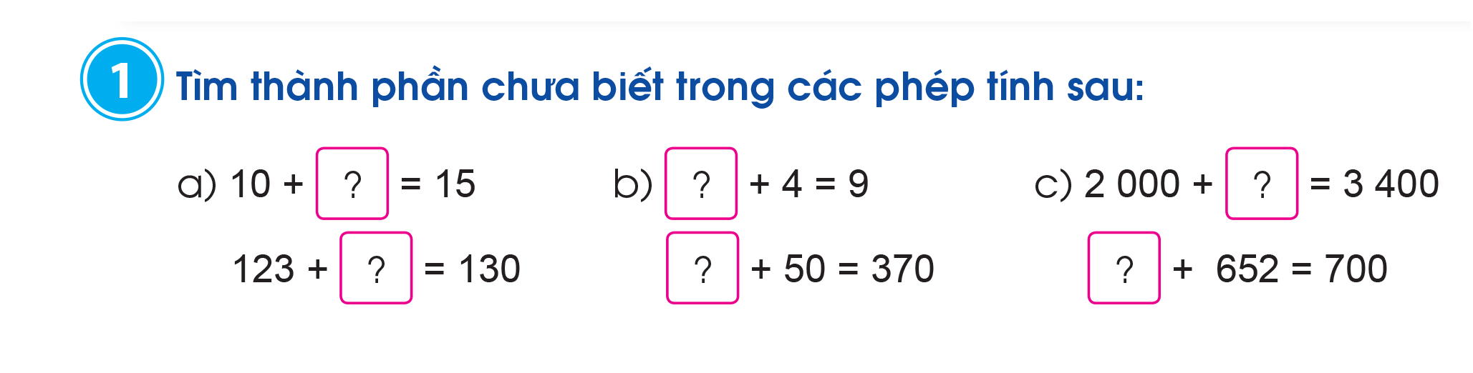


1
Tìm thành phần chưa biết trong các phép tính sau:
5
5
7
320
1400
48

Slide 10
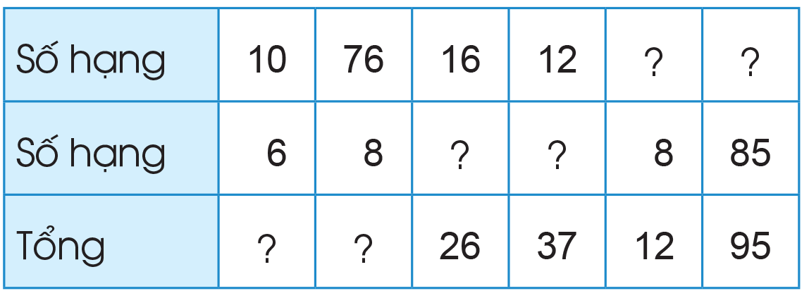


2
Số?
4
10
10
25
16
84

Slide 11




Slide 12








